Slide 1
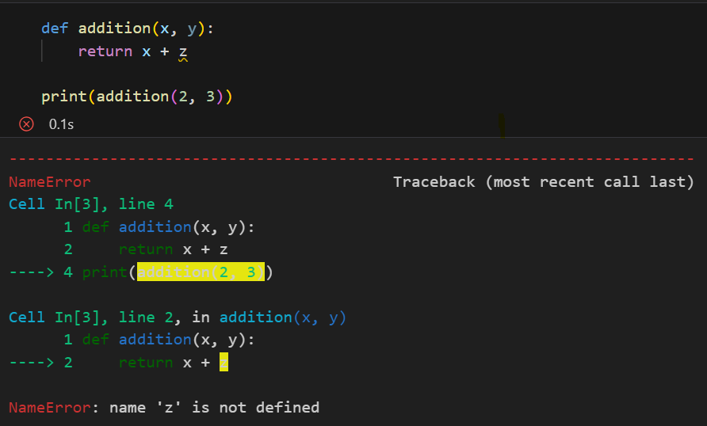
github.com/HinkyWinkyHumptyDumpty/SoftwareDev_Errors_Logging_Debugging
Anton Kress & Julian Reger

Slide 2
Anton Kress & Julian Reger

Slide 3
Errors, Logging und Debugging
Robusterer Code
Hervorsehbares Verhalten
Information über Verhalten
Ursache von Problemen beseitigen
Anton Kress & Julian Reger

Slide 4
Errors
Definition:
Code stoppt unerwartet
bevor Tasks beendet
➔ Vorhersehbarkeit schaffen !
Anton Kress & Julian Reger

Slide 5
Errors - Agenda
Error Messages lesen
Error Handling
Raising Errors
Anton Kress & Julian Reger

Slide 6
Error Messages lesen
wirken zunächst cryptisch
nützliche Informationen
Anton Kress & Julian Reger

Slide 7
Error Typen
Syntax Error
Exceptions
Nicht korrekt geschrieben
Nicht abfangbar
andere Fehler
z.B.: fehlender Input value eines nicht existenten keys → ValueError
Anton Kress & Julian Reger

Slide 8
Error Typen
Syntax Error
Exceptions
Nicht korrekt geschrieben
Nicht abfangbar
andere Fehler
z.B.: NameError TypeError ZeroDivisionError …
Anton Kress & Julian Reger

Slide 9
Error Typen
Syntax Error
Exceptions
Nicht korrekt geschrieben
Nicht abfangbar
andere Fehler
z.B.: NameError TypeError ZeroDivisionError …
Abfangbar (try - except)
Anton Kress & Julian Reger

Slide 10
Beispiel Exception
Anton Kress & Julian Reger

Slide 11
Beispiel Exception
Anton Kress & Julian Reger

Slide 12
Error Messages lesen
als tracebacks
alle Funktionen
sieht viel aus
nützlich
Anton Kress & Julian Reger

Slide 13
Error Messages lesen
Start am Ende
Type of Error
Möglichkeit zum Fixen
Pfeil
gründlich prüfen!
Anton Kress & Julian Reger

Slide 14
Error Handling
„handle“ = vorhersehbar
„try“-Block:
Code, den man laufen lassen möchte
„except“-Block:
Was passiert (Type of Error)
mehrere Blocks möglich
ein Block und mehrere Type of Error möglich
Anton Kress & Julian Reger

Slide 15
Error Handling
„else“-Block:
muss nach „except“-Block stehen
läuft, wenn kein Error
„finally“-Block:
am Ende
läuft immer
oft: Freigeben von Ressourcen (offene file schließen)
Anton Kress & Julian Reger

Slide 16
Error Handling
try
error
kein error
except
else
Anton Kress & Julian Reger
finally

Slide 17
Error Handling
try
error
kein error
except
else
Anton Kress & Julian Reger
finally

Slide 18
Error Handling
try
error
kein error
except
else
Anton Kress & Julian Reger
finally

Slide 19
Error Handling
try
error
kein error
except
else
Anton Kress & Julian Reger
finally

Slide 20
Error Handling
try
error
kein error
except
else
Anton Kress & Julian Reger
finally

Slide 21
Error Handling
try
error
kein error
except
else
Anton Kress & Julian Reger
finally

Slide 22
Error Handling
try
error
kein error
except
else
finally
Anton Kress & Julian Reger

Slide 23
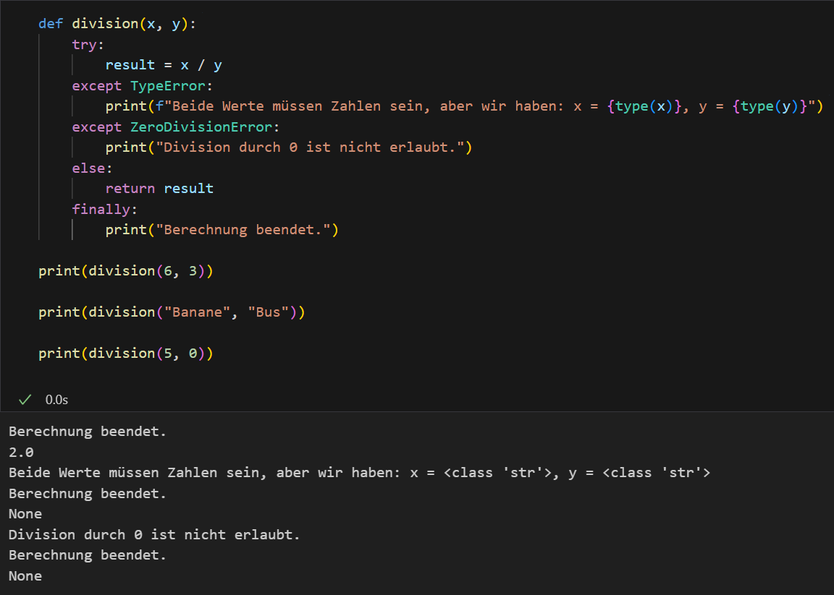
Beispiel
Anton Kress & Julian Reger

Slide 24
Beispiel
Anton Kress & Julian Reger

Slide 25
Error Handling
Error Message
informativ
einfach zu lesen
Zeitersparnis
klare Führung (Was ist schief gelaufen? Wo?)
Beschreibung (Was ist das Problem? Lösung?)
default value in „except“-Block
selbes Format wie ohne Error
konsistentes Interface
Anton Kress & Julian Reger

Slide 26
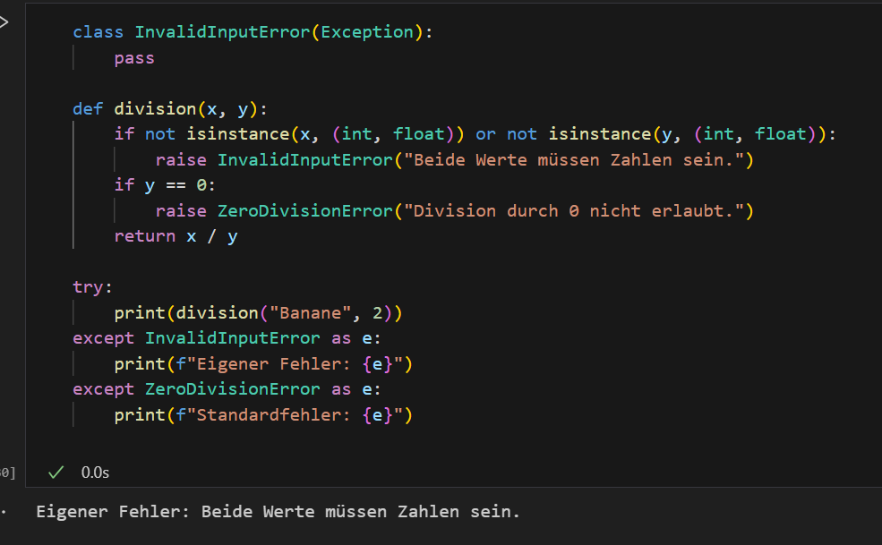
Raising Errors
etwas unterwartetes passiert ➔ Error Auftreten
„raise“ keyword
individueller Error
Anton Kress & Julian Reger

Slide 27
Raising Errors
Individuelle Error Message
Klassen:
leicht zu lesen und zu warten
Errors nicht durcheinander
keine ungewollten Konsequenen
Debugging und Troubleshooting einfacher
Anton Kress & Julian Reger

Slide 28
Errors
Ihr seid dran!
Zeit für Übungen!
Anton Kress & Julian Reger

Slide 29
Logging
Aufzeichnung
in extra file → Durchsuchen!
während Code läuft
anderen mitteilen
lesbarer
robuster
Anton Kress & Julian Reger

Slide 30
Logging - Agenda
Wofür ist Logging nützlich?
Logging Konfiguration
How to log
Anton Kress & Julian Reger

Slide 31
Wofür ist Logging nützlich?
Nachricht, dass ein long-running Task startet/endet
Error Messages
welche Funktion andere aufruft
Inputs und Outputs
file path
→hilfreich für Debugging
Anton Kress & Julian Reger

Slide 32
Wofür ist Logging nützlich?
Beweis (richtiges Agieren)
z.B. durch Log Messages mit Task und Ergebnis
lieber mehr als zu wenig
Struktur (z.B.: keywords) → einfaches Durchsuchen!
F-Strings nützlich
SEID SPEZIFISCH!
Anton Kress & Julian Reger

Slide 33
Logging Konfiguration
logging Modul in Python
groß und extensiv
braucht oft nur Teil davon
speichert Messages
ABER: configuration settings nötig
1. severity level
Anton Kress & Julian Reger

Slide 34
Severity
DEBUG
Debug:
detailierte Information
Interessant bei Problemdiagnosen
INFO
WARNING
ERROR
CRITICAL
Anton Kress & Julian Reger

Slide 35
Severity
DEBUG
Info:
Bestätigung
alles funktioniert
INFO
WARNING
ERROR
CRITICAL
Anton Kress & Julian Reger

Slide 36
Severity
DEBUG
Warning:
Anzeichen für Unerwartetes
Problem in der Zukunft
Software funktioniert
INFO
WARNING
ERROR
CRITICAL
Anton Kress & Julian Reger

Slide 37
Severity
DEBUG
Error:
Problem
einige Funktionen nicht durchführbar
INFO
WARNING
ERROR
CRITICAL
Anton Kress & Julian Reger

Slide 38
Severity
DEBUG
Critical:
ernster Fehler
Anzeichen, dass Programm nicht laufen kann
INFO
WARNING
ERROR
CRITICAL
Anton Kress & Julian Reger

Slide 39
Severity
DEBUG
INFO
WARNING
ERROR
CRITICAL
Anton Kress & Julian Reger

Slide 40

Severity
default setting: WARNING
WARNING oder höher
Level setzen
am Anfang des zu loggenden Skripts!
Anton Kress & Julian Reger

Slide 41
Severity
default log saving spot:
console
in file nützlicher
Überschreiben
Anton Kress & Julian Reger

Slide 42
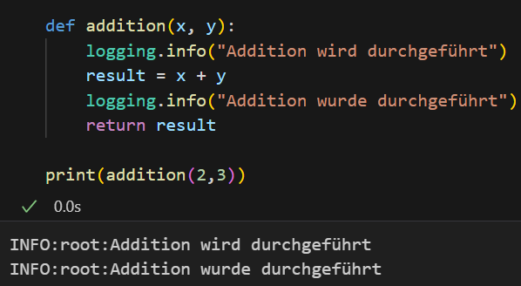
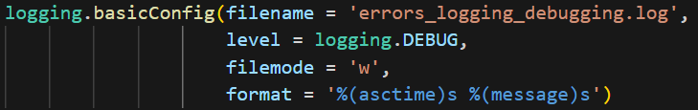
How to log
Was soll geloggt werden?
Zeitstempel
Error Messages
Anton Kress & Julian Reger

Slide 43
How to log
Was soll geloggt werden?
Zeitstempel
Error Messages
Anton Kress & Julian Reger

Slide 44
How to log
Was soll geloggt werden?
Zeitstempel
Error Messages
Anton Kress & Julian Reger

Slide 45
Logging
Ihr seid dran!
Zeit für Übungen!
Anton Kress & Julian Reger

Slide 46
Debugging
Finden und Entfernen von Bugs
essenzieller Skill
mehrere Techniken
Anton Kress & Julian Reger

Slide 47
Debugging - Agenda
Strategien zum Debuggen
Tools zum Debuggen
Anton Kress & Julian Reger

Slide 48
Strategien zum Debuggen
„My favorite way to get information about buggy code is to run the buggy code and experiment on it“
~ Julia Evans
Anton Kress & Julian Reger

Slide 49
Strategien zum Debuggen
Experimentieren
kleine Änderungen
eine nach der anderen
Kopie speichern
egal was
Logging!
Internet-Recherche
darüber reden
Pause
Anton Kress & Julian Reger

Slide 50
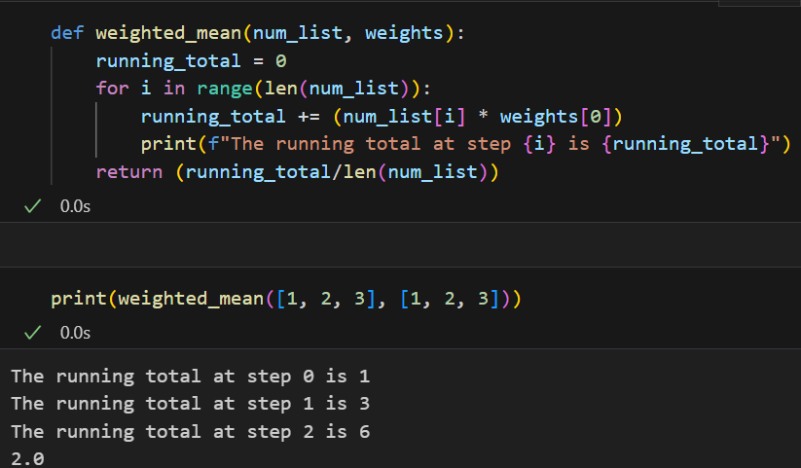
Tools zum Debuggen
Handeln exakt erfassen
print statements
values von Variablen
Logging
Debugging tools
können Code pausieren!
Anton Kress & Julian Reger

Slide 51
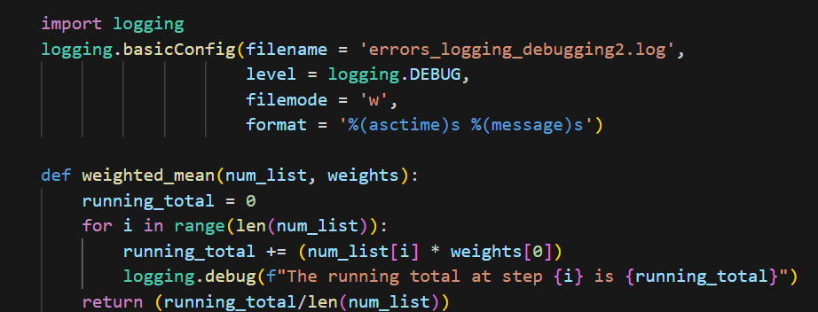
Tools zum Debuggen
Anton Kress & Julian Reger

Slide 52
Tools zum Debuggen
Anton Kress & Julian Reger

Slide 53
Tools zum Debuggen
print statements und Logging
OK für kleine Programme
Debuggers
Konzept von breakpoints
Breakpoints = Punkte, wo Code stoppt und Stati betrachtet werden können
Schritt-Für-Schritt
Anton Kress & Julian Reger

Slide 54
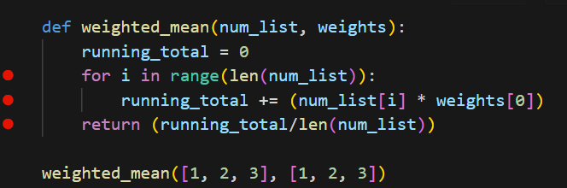
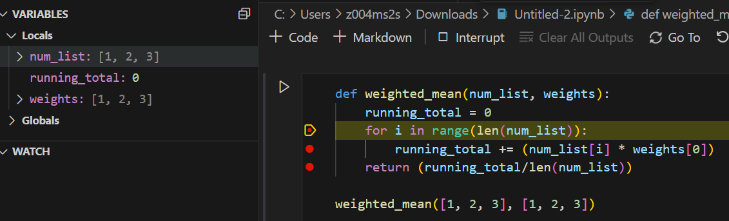
Tools zum Debuggen
integrated development environments (IDE)
Debuggers inklusive
z.B. VS code
Anton Kress & Julian Reger

Slide 55
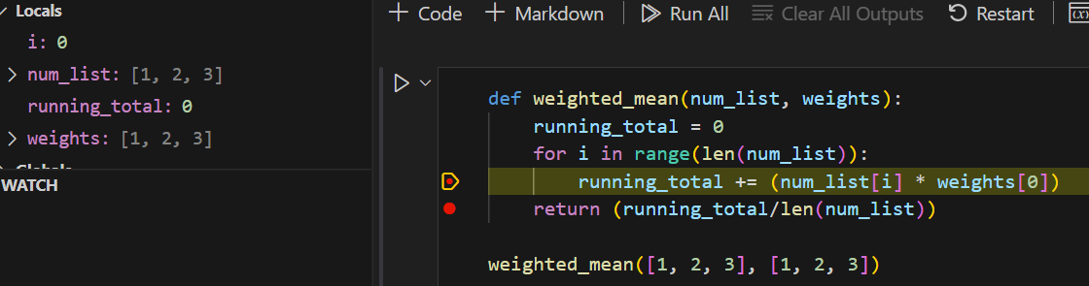
Tools zum Debuggen
Anton Kress & Julian Reger

Slide 56
Tools zum Debuggen
Anton Kress & Julian Reger

Slide 57
Tools zum Debuggen
Breakpoints setzen
Playsymbol mit Käfer / F5
Variablen, Call Stack, Expressions
Step Over(F10), Step Into (F11), Step Out (Shift + F11)
Beenden (Shift + F5)
Anton Kress & Julian Reger

Slide 58
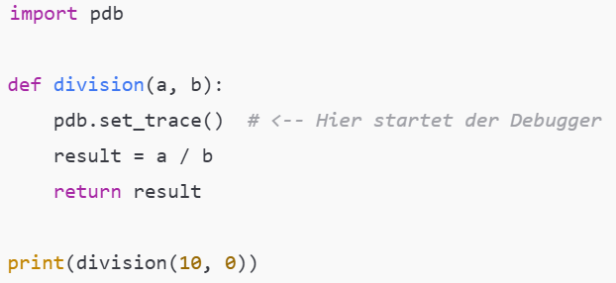
Tools zum Debuggen
Falls kein IDE:
pdb
command line debugger
in Python integriert
breakpoint()
Anton Kress & Julian Reger

Slide 59
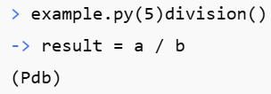
Tools zum Debuggen
Anton Kress & Julian Reger

Slide 60
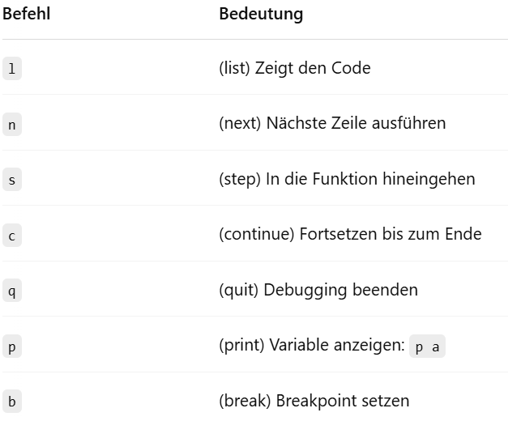
Tools zum Debuggen
Anton Kress & Julian Reger

Slide 61
Tools zum Debuggen
➔ inkludierter Debugger oft besser
Anton Kress & Julian Reger

Slide 62
Debugging
Ihr seid dran!
Zeit für Übungen!
Anton Kress & Julian Reger

Slide 63
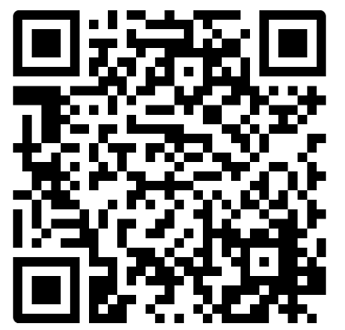
Menti!
Anton Kress & Julian Reger

Slide 64
Key Takeaways
Code robuster
Handling
Eigene Error Messages
Logging → lesbarer
Skills zur Problemlösung
Lest das Buch (es ist gut!)
Anton Kress & Julian Reger

Slide 65
Danke für eure Aufmerksamkeit! Habt ihr Fragen?
Anton Kress & Julian Reger

